Slide 1



Slide 2


一例急性髓系白血病伴继发性嗜血细胞综合征伴肺部感染病例

Slide 3

● 病例简介
摘要
1.独特性：患者为急性髓系白血病，化疗期间出现骨髓抑制。继发性嗜血细胞综合征。肺部感染
2.背景：患者2025.5.23开始出现发热，最高体温39.7℃，伴乏力、头晕、流涕等不适，在当地诊所输液后可退热，但发热反复。2天前患者出现发热，体温最高达42℃，期间解两次黄色稀水样大便。

Slide 4
● 患者基础信息
1.人口学信息：15，男，学生，湖北荆门
2.主诉：诊断急性髓系白血病2月余，发热2天。
3.既往史：无特殊

Slide 5
● 入院后检查
1.体格检查：
体温37.6C 脉搏107次/分 呼吸20次/分 血压102/64mmHg
一般情况：发育正常，营养良好，正常面容，表情自如，体型适中，步入病房，步态正常，自主体位，神志清楚，查体合作。
皮肤黏膜：色泽：正常，皮疹类型及分布：有前肢体及躯干部位多发结节处目前未见突起,可见色素沉着，皮下出血类型及分布：无皮下出血及分布描述，水肿部位及程度：无，肝掌：无，蜘蛛痣：无，部位：蜘蛛痣部位，其他：无。
浅表淋巴结肿大：无描述：浅表淋巴结肿大表面皮肤描述。
淋巴结：全身浅表淋巴结无肿大。
头颅：外形正常无畸形，头发分布：正常，描述：头发分布异常描述，其他：无。
突眼：无，双睑：正常，双侧眼结膜：正常，无巩膜黄染，角膜：正常，瞳孔：等圆等大（左瞳孔直径 mm、右瞳孔直径 mm），双侧对光反射正常，其他：无。
鼻翼扇动：无，分泌物：无，性状：鼻部分泌物性状，鼻旁窦压痛：无，部位鼻窦压痛部位。
唇：红润，粘膜：正常，舌：居中，双侧扁桃体无肿大，咽：正常，齿：正常。
颈部：颈软无抵抗，颈动脉触诊时搏动感明显，颈静脉无怒张，气管居中，肝颈静脉回流征阴性，甲状腺正常，无压痛、震颤、血管杂音。
胸廓：正常，乳房：正常乳房异常描述，胸骨叩痛：无
肺部：双肺呼吸音清晰，未闻及胸膜摩擦音。
2.辅助检查：
我院出院小结多份

Slide 6
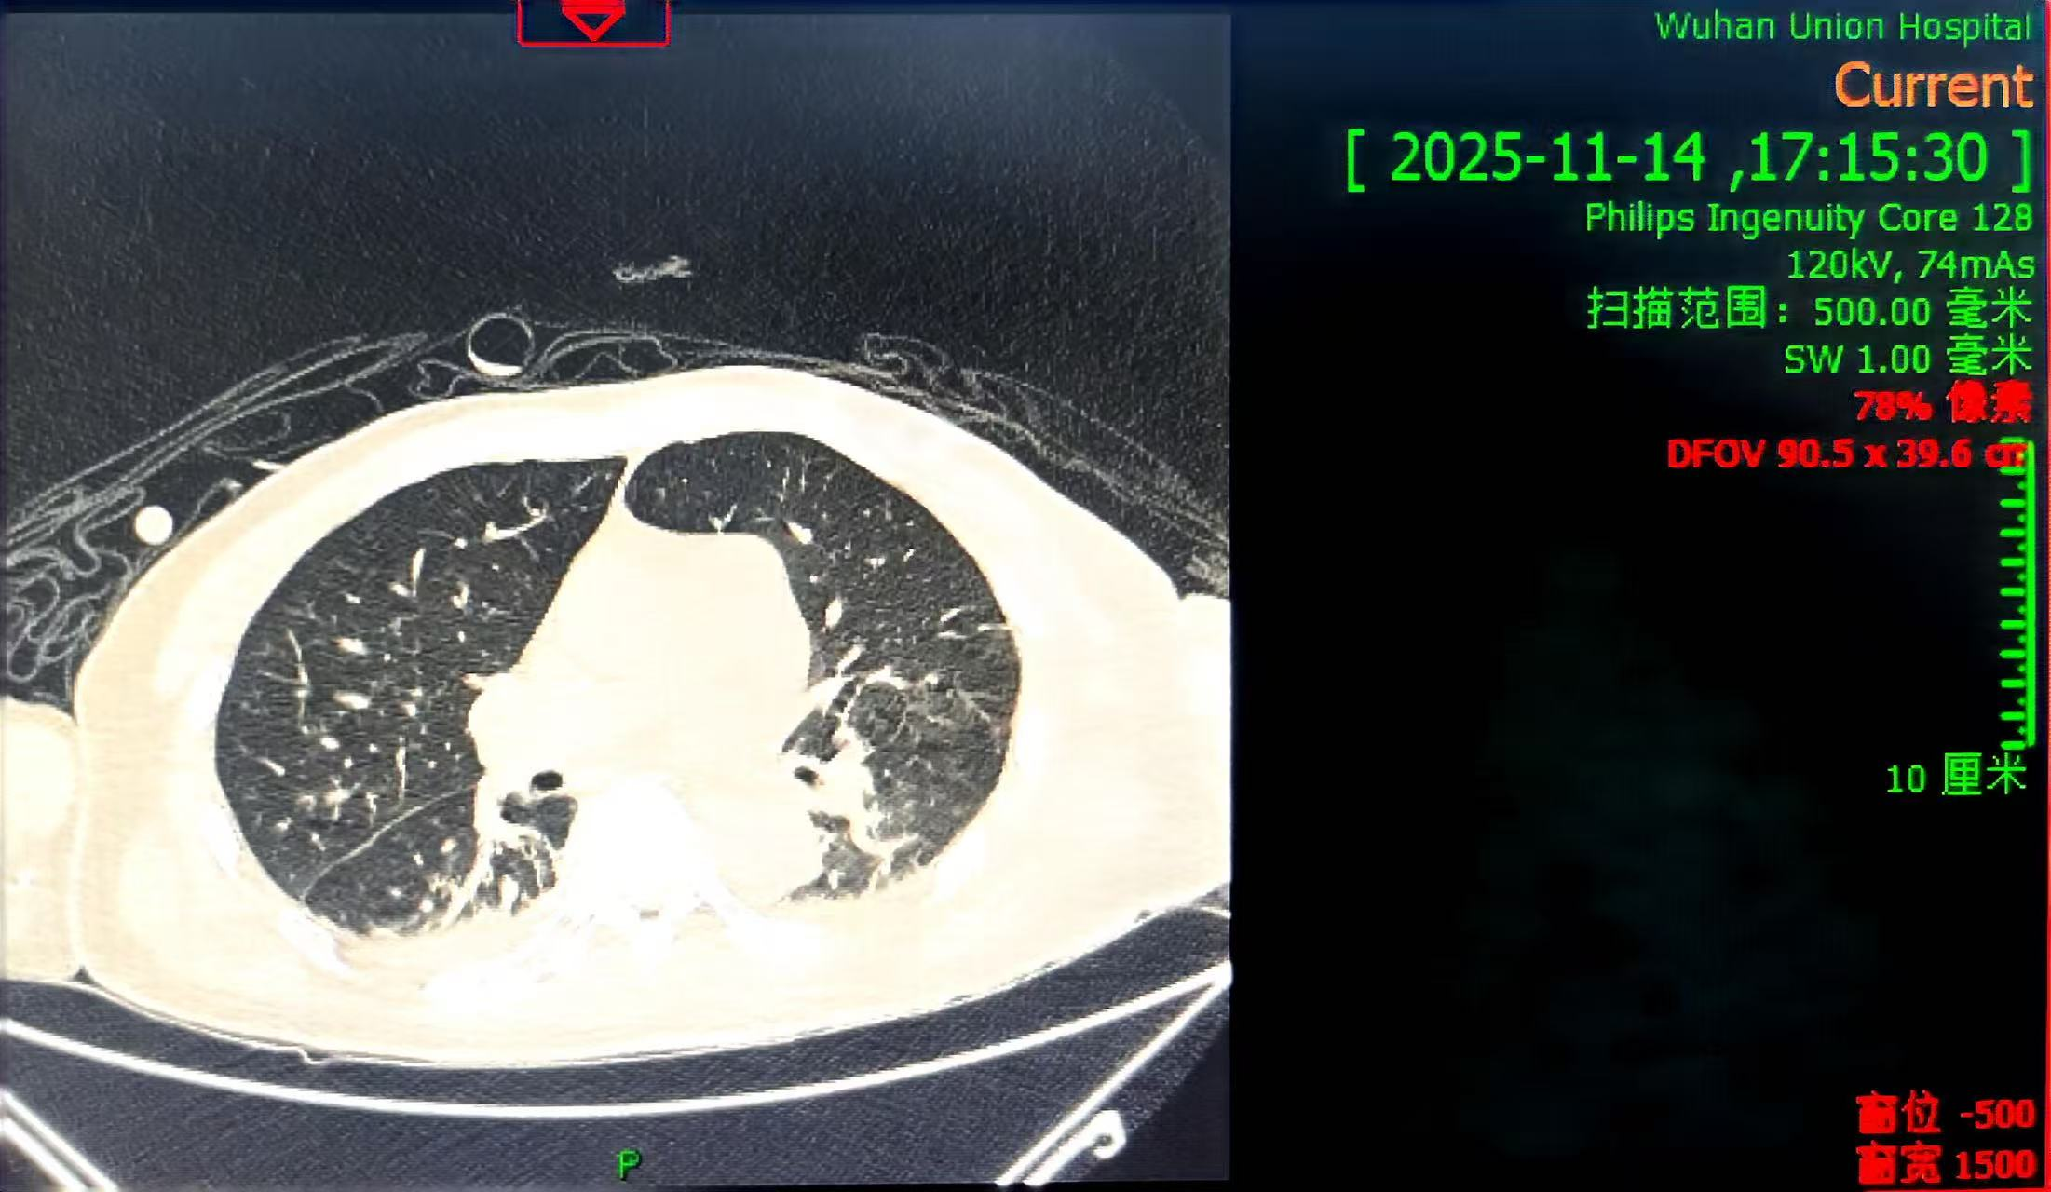
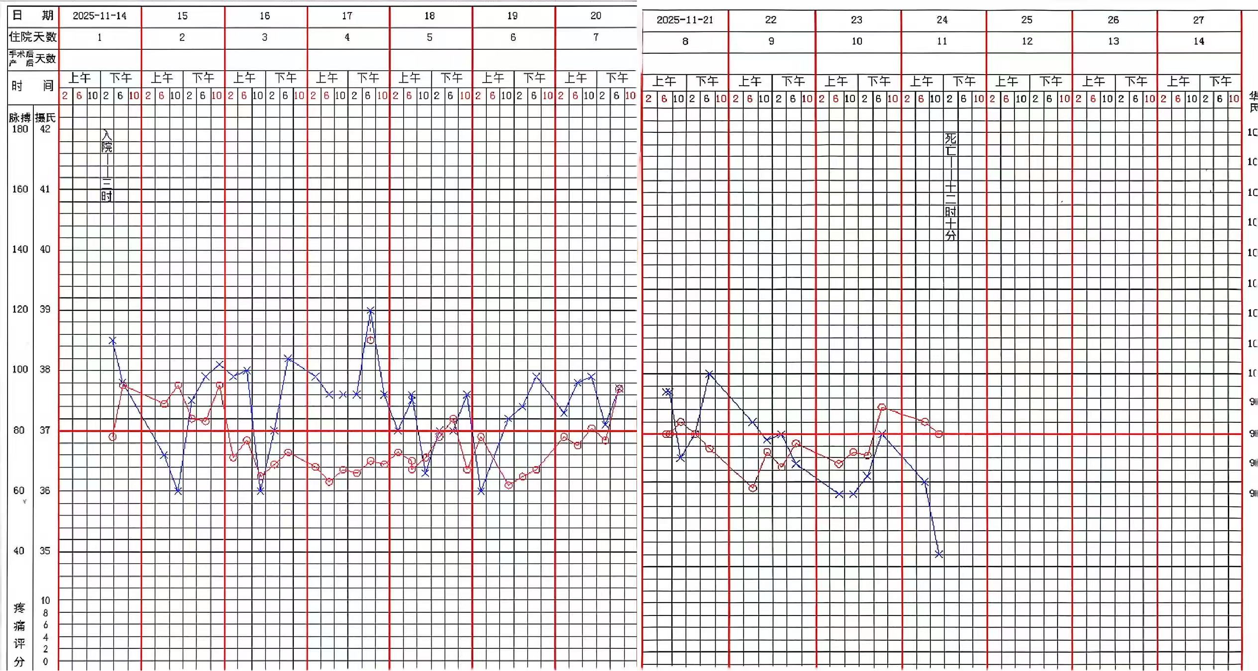
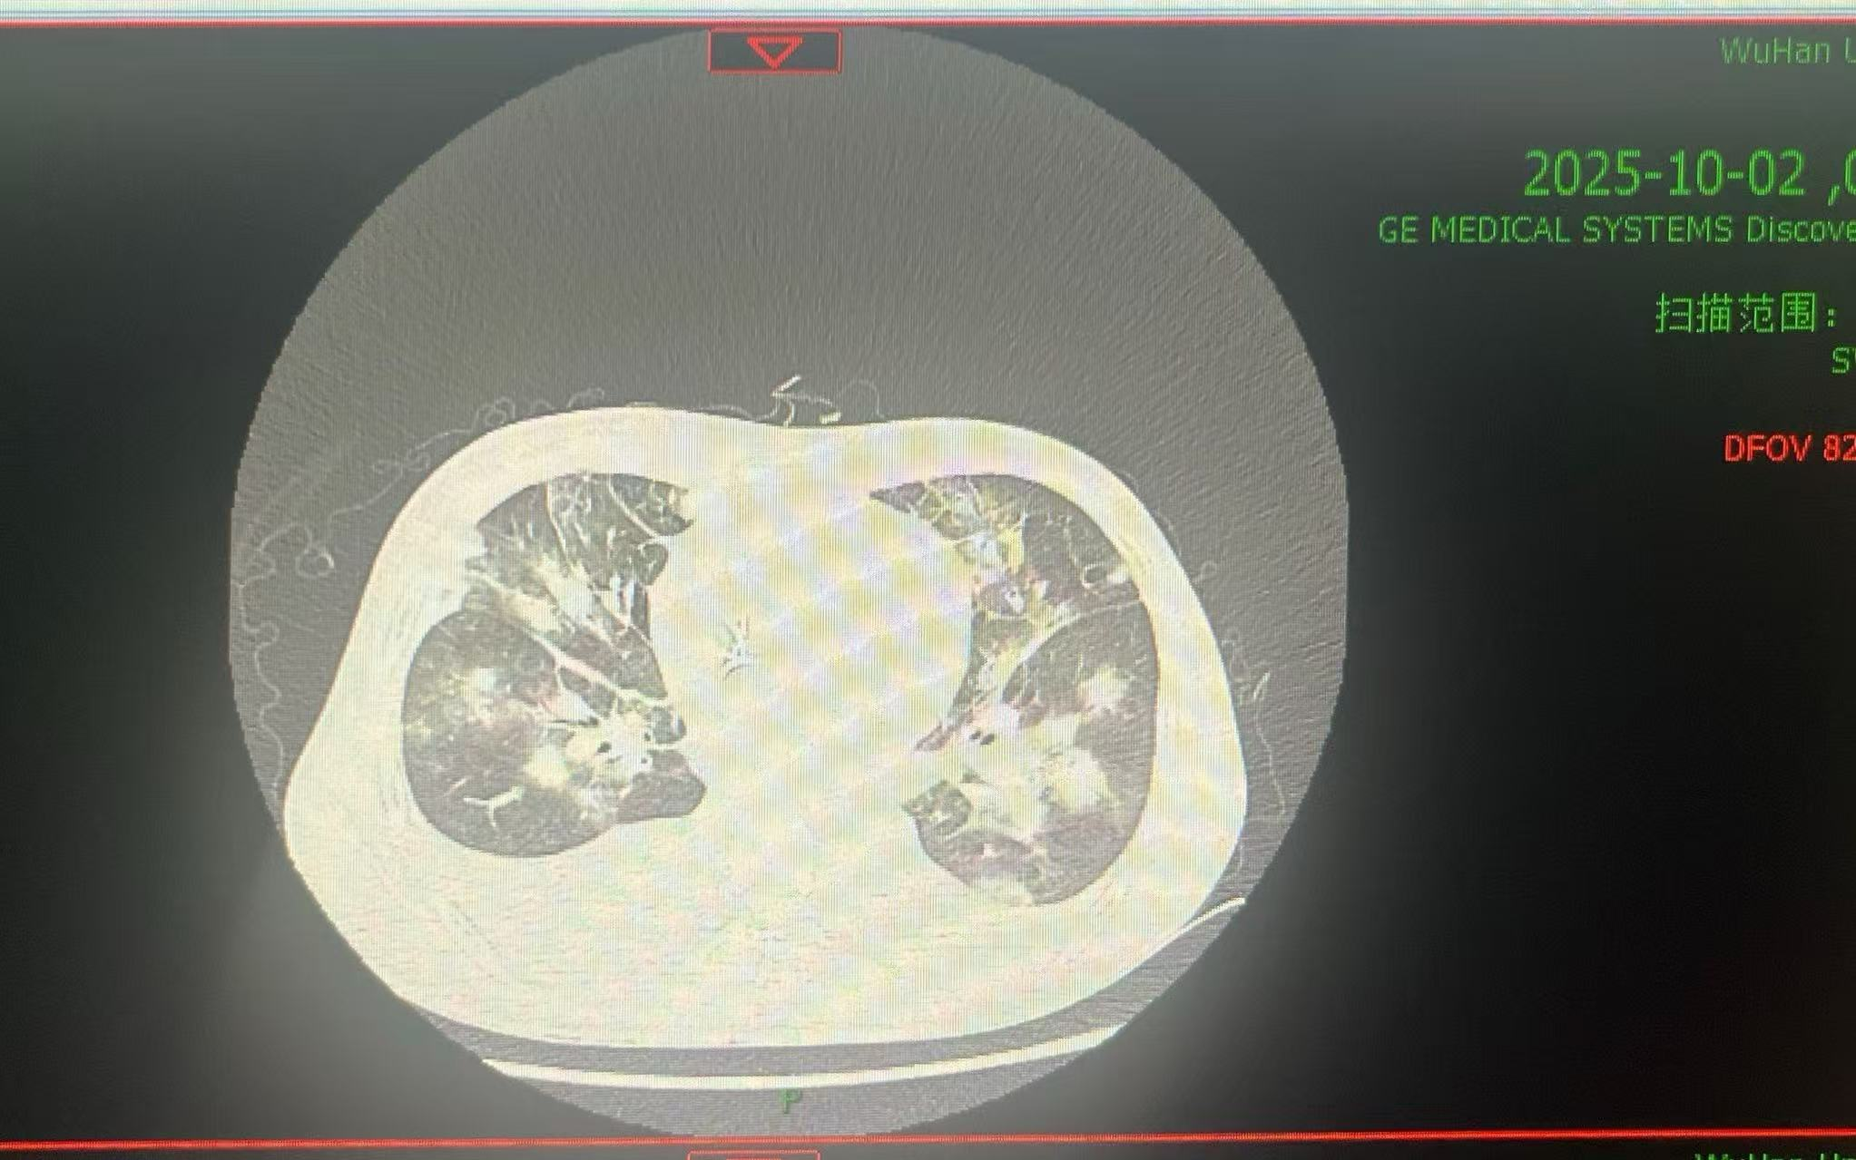
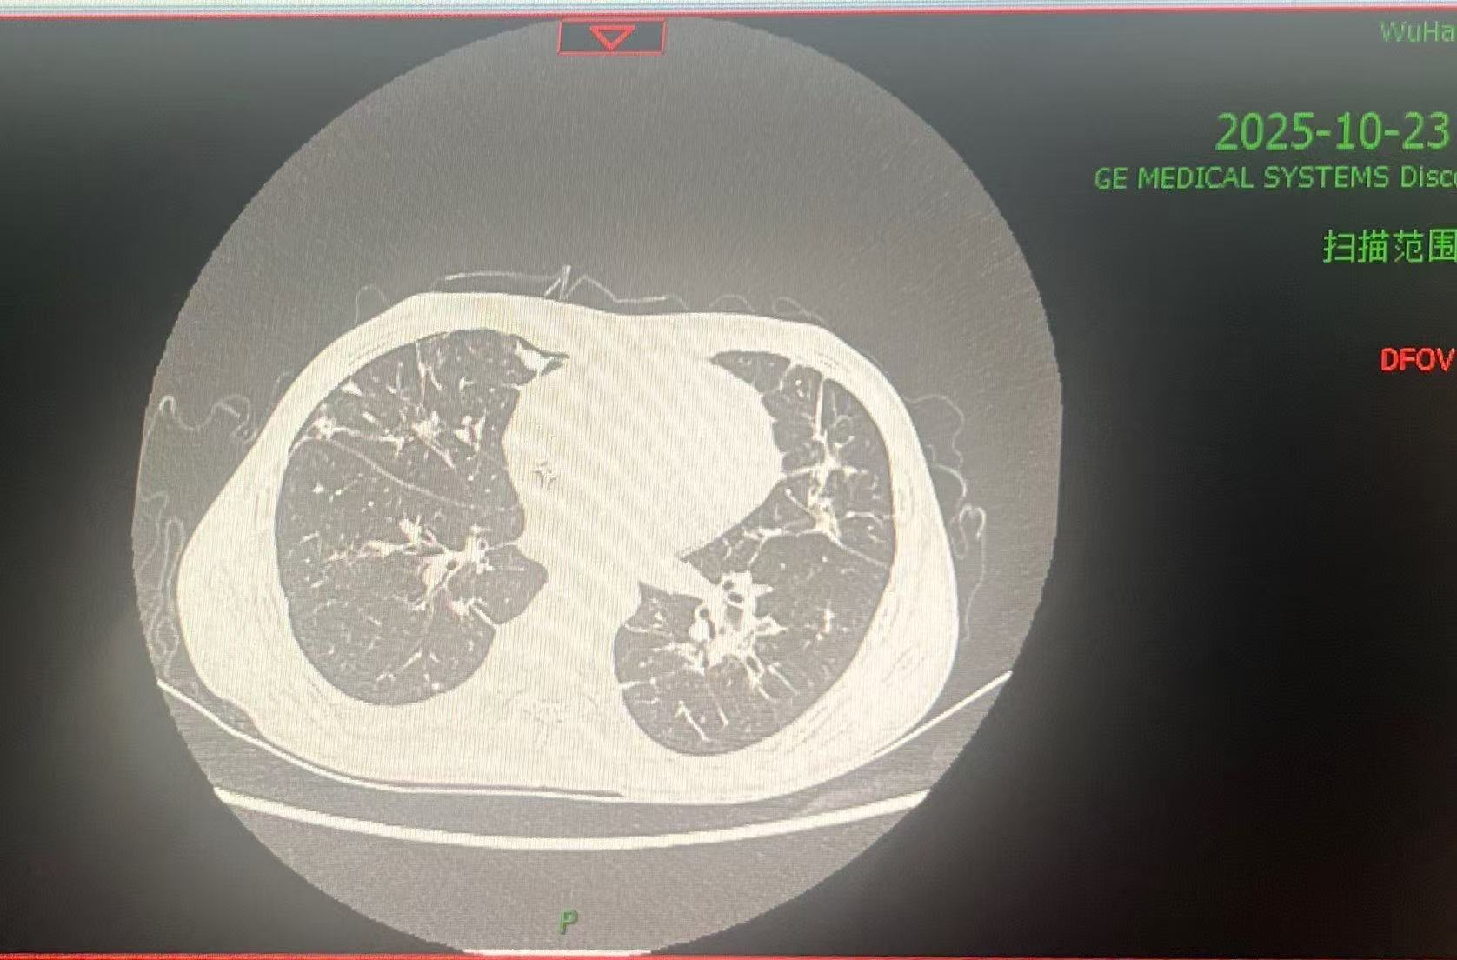
● 入院后检查
3.影像学检查：

Slide 7
● 诊断评估
诊断评估
1.初步诊断：急性白血病
2.诊断依据：见现病史
3.鉴别诊断：诊断明确，无需鉴别

Slide 8
● 治疗过程
1.药物：2025/9/10-9/17亚胺培南1gq8h
2025/9/10-9/17卡泊芬净50mgqd
2025/9/10-9/13替加环素100mgq12h
20259/13-9/20替加环素50mgq12h
2025/9/17-9/22两性霉素B150mgqd
2025/9/17-9/23头孢他啶阿维巴坦2.5gq8h
2025/9/20-9/26利奈唑胺600mgq12h
2025/9/22-10/11艾沙康唑200mgqd
2025/9/23-9/30亚胺培南1gq8h
2025/9/26-10/2万古霉素1gq12h
2025/9/26-10/17两性霉素B150mgqd
2025/9/30-10/2哌拉西林4.5gq6h
2025/10/2-10/3依拉环素50mgq12h
2025/10/2-10/9亚胺西瑞1.25gq6h
2025/10/3-10/4替加环素50mgq12h
2025/10/4-10/15氨曲南2gq6h
2025/10/4-10/6舒普深3gq8h
2025/10/8-10/10舒普深3gq8h
2025/10/8-10/10利奈唑胺600mgq12h
2025/10/9-10/23头孢他啶阿维巴坦2.5gq8h
2025/10/11-10/14依拉环素50mgq12h
2025/10/13-10/17艾沙康唑200mgqd
2025/10/14-10/17替加环素100mgq12h
2025/10/17-10/26替加环素50mgq12h
2025/10/17-10/26伏立康唑200mgq12h
2025/10/23-10/26舒普深3gq8h
2.手术：2025/9/25骨髓穿刺术

Slide 9
● 治疗过程
3.微生物/病理结果：血培养阴性,真菌G,真菌GM阴性
4.方案调整：既往使用过亚胺培南、替加环素，亚胺西瑞等抗菌药物，抗感染效果不佳,体温增高2025/10/2-10/3，10/11-10/14调整抗生素为依拉环素
5.指标追踪：患者发热,CRP持续升高，10/2-10/3，10/11-10/14使用依拉环素，经治疗后体温降至正常，crp下降

Slide 10
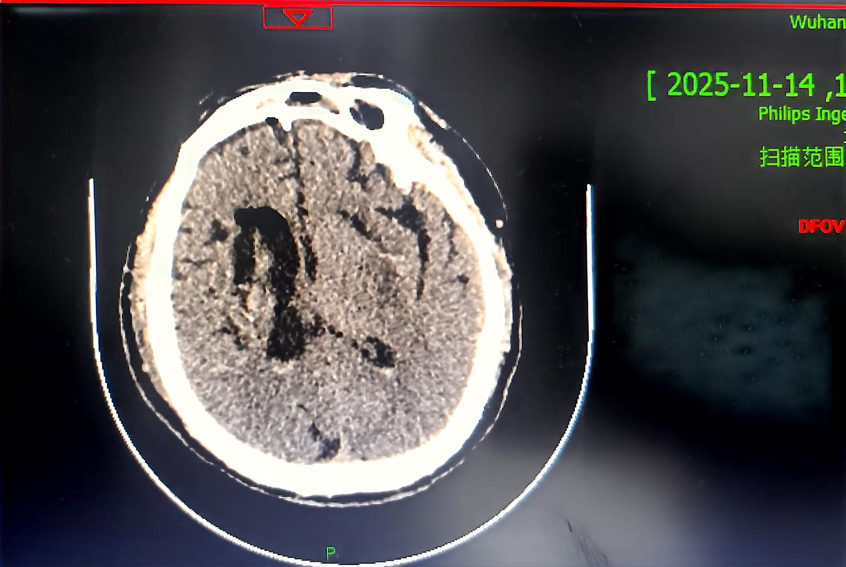
● 治疗过程
3.时间轴记录:(折线图)

Slide 11

● 诊疗体会
1.疗效评价：患者检出为阴性，经验性抗感染不佳后迅速调整方案，替换为依拉环素,症状体征明显好转，炎症指标下降，治疗有效。治疗过程中无肝肾功能损伤
2.局限性：因医院缺货等原因导致后期更换为替加环素
3.结论：病人诊疗过程中，应密切关注患者体征，依据病情及时调整治疗方案，达到疗效。

Slide 12
感谢观看
敬请指导

